Slide 2
05
檔案與例外處理
5-1 檔案和目錄管理
5-2 File 檔案
5-3 例外處理

Slide 3
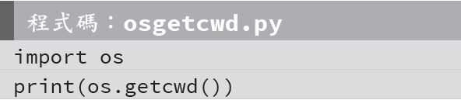
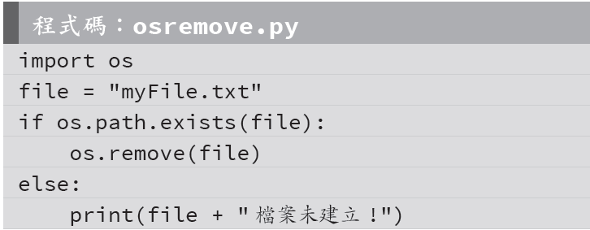
5.1 檔案和目錄管理
5.1.1 os 模組
getcwd() 函式
getcwd 函式可以取得目前的工作目錄。
remove() 函式
刪除指定的檔案，一般都會配合os.path 的exists()，先檢查該檔案是否存在，再決定是否要刪除檔案。

Slide 4

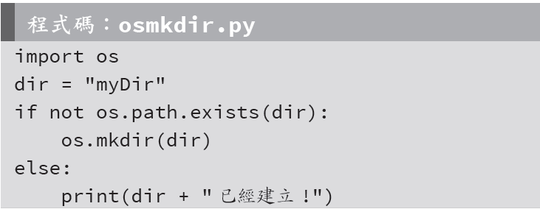
mkdir() 函式
利用 mkdir() 方法可以建立指定的目錄。
執行後會在現在目錄建立「myDir」 目錄，但如果目錄已經存在，執行時就會產生錯誤。一般都會先檢查該目錄是否存在，再決定是否要建立目錄。

Slide 5
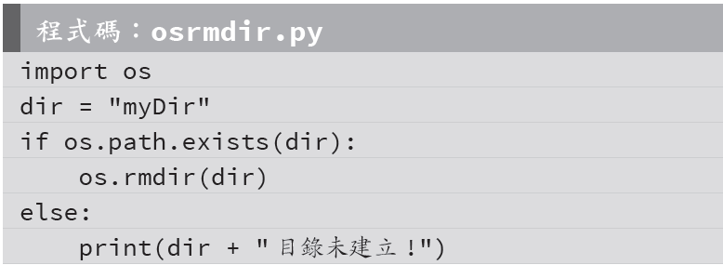
rmdir() 函式
rmdir() 方法可以刪除指定的目錄，刪除目錄前必須先刪除該目錄的檔案。一般都會先檢查該目錄是否已經建立，再決定是否要刪除目錄。

Slide 6
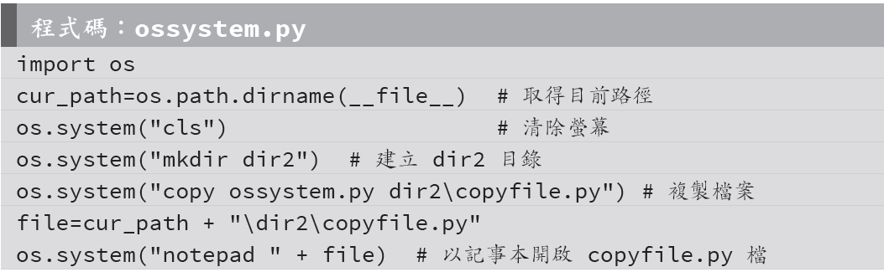
system() 函式
執行作業系統命令。

Slide 7

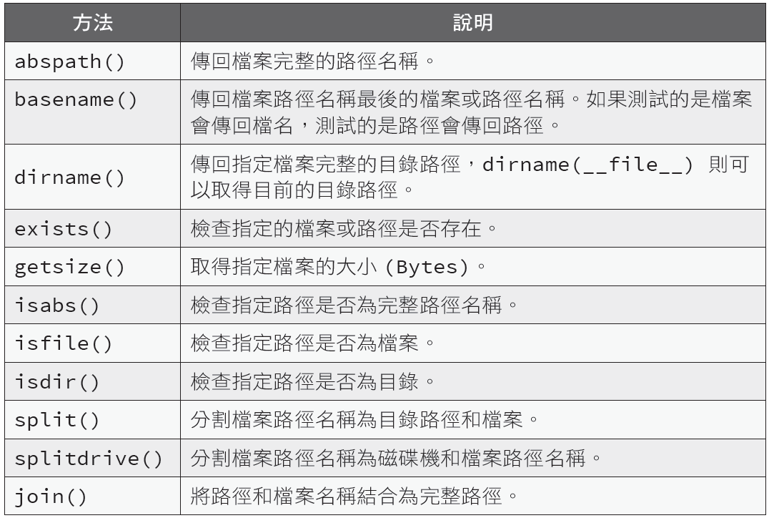
5.1.2 os.path 模組
os.path 用以處理檔案路徑和名稱，檢查檔案或路徑是否存在，也可以計算檔案的大小。首先必須匯入os.path 模組：
os.path 提供下列的方法：

Slide 8
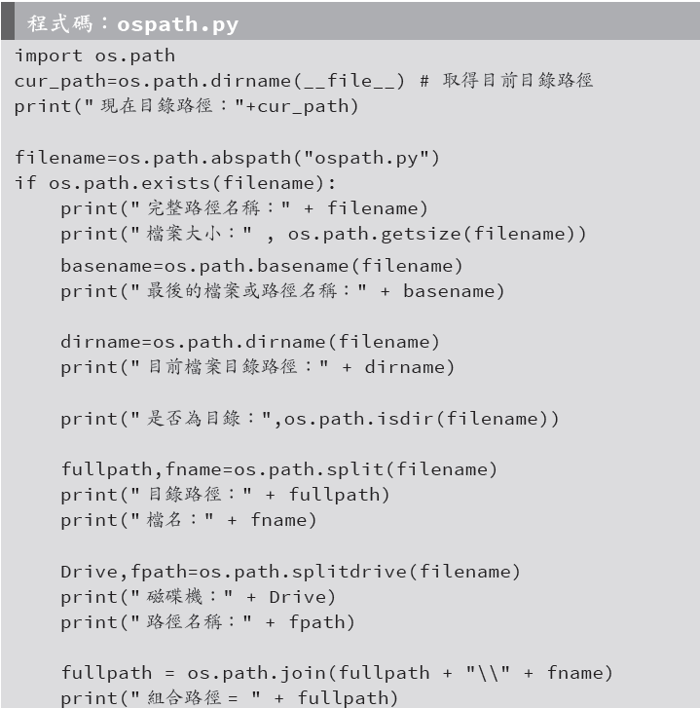
例如：取得目前路徑、完整路徑名稱、檔案大小、最後的檔案或路徑名稱、偵測是否為目錄、將路徑分解為路徑和檔名、取得磁碟機名稱等。

Slide 9
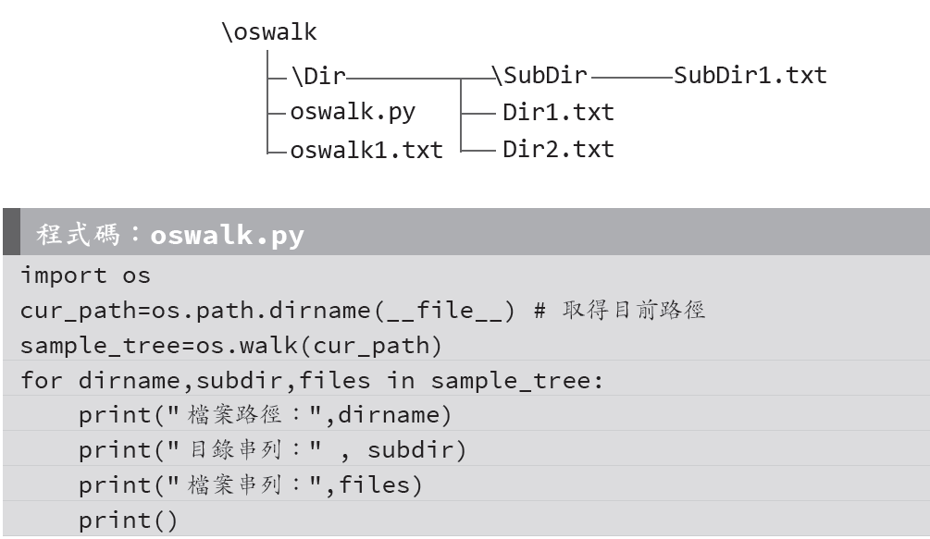
5.1.3 os.walk() 方法
os.walk() 可以搜尋指定目錄以及其子目錄，它會傳回一個包含3 個元素的元組， 分別是資料夾名稱、下一層資料夾串列和資料夾中所有檔案串列。由於它具有類似遞迴方式的處理能力，功能非常強大，程式理解上也較複雜。

Slide 10

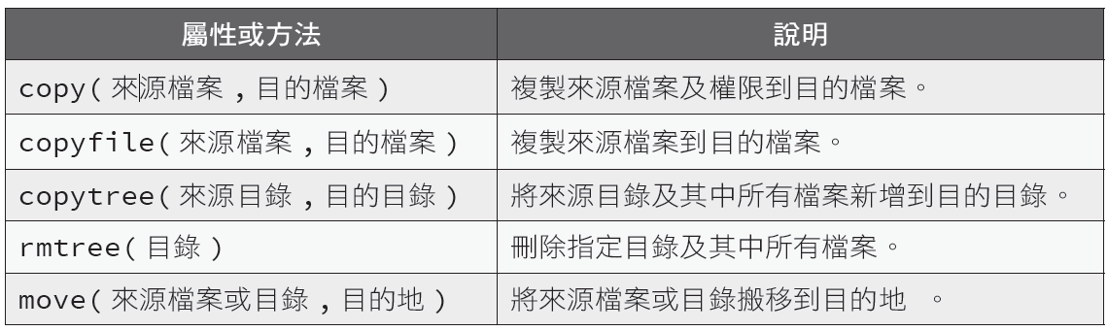
5.1.4 shutil 模組
shutil 模組是一個可跨平台的檔案處理模組，首先必須匯入shutil 模組：
常用的方法如下：

Slide 11
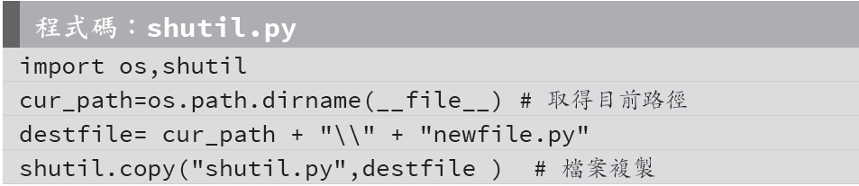
例如：複製 <shutil.py> 為 <newfile.py> 檔。

Slide 12

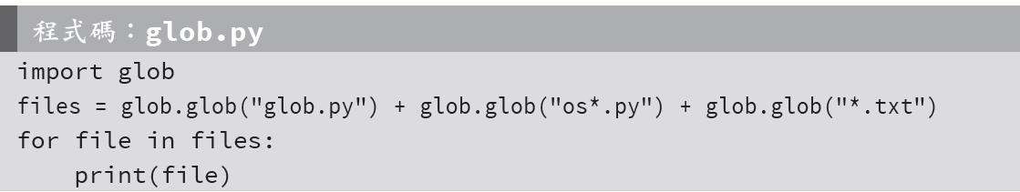
5.1.5 glob 模組
glob 模組可以取得指定條件的檔案串列，請先以 import glob 匯入 glob 模組，匯入後就可以 glob.glob 方法取得指定條件的檔案串列。語法：
路徑名稱可以明確指定檔案名稱，也可使用 「* 」萬用字元。
例如：取得<glob.py> 檔、檔名前兩個字元是 os 開頭的所有 py 檔案以及所有副檔名為 txt 的檔案 。

Slide 13
5.2 File 檔案
5.2.1 open() 開啟檔案的語法
檔案名稱
設定檔案的名稱，它是字串型態，可以是相對路徑或絕對路徑，如果沒有設定路徑，則會預設為目前執行程式的目錄。

Slide 14
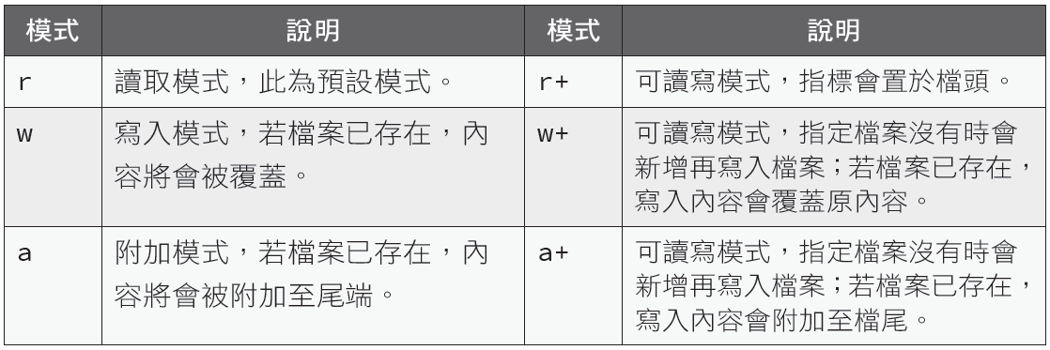
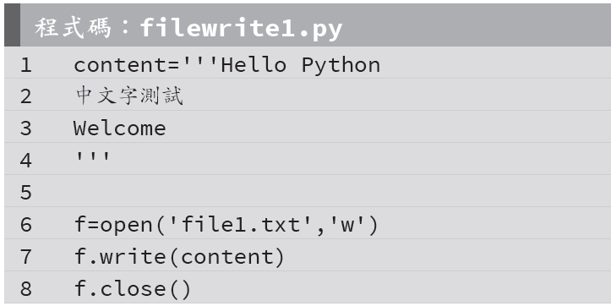
模式
設定檔案開啟的模式，它也是字串型態，省略將預設為讀取模式。
例如：開啟 <file1.txt> 檔為寫入模式，並將資料寫入檔案中。

Slide 15
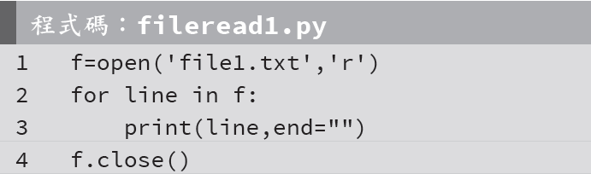
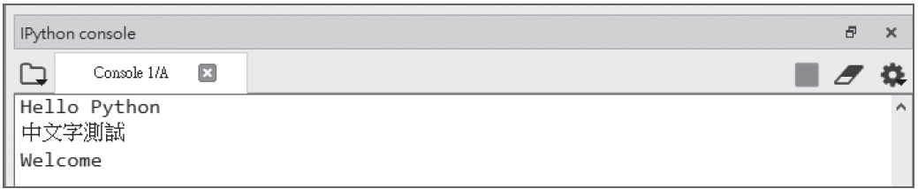
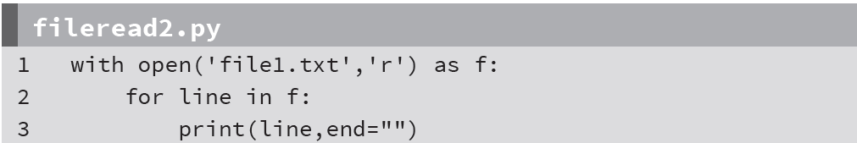
也可以將文字檔讀取後顯示出來。
例如：開啟 <file1.txt> 檔為讀取模式，並顯示資料內容。
如果開啟檔案處理之後，就可以關閉檔案了，其實也可以使用 with 敘述，因為 with結束後會自動關閉開啟的檔案，因此就不需要再以 f.close() 主動關閉檔案了。請注意：with 敘述內的程式必須縮排。

Slide 16
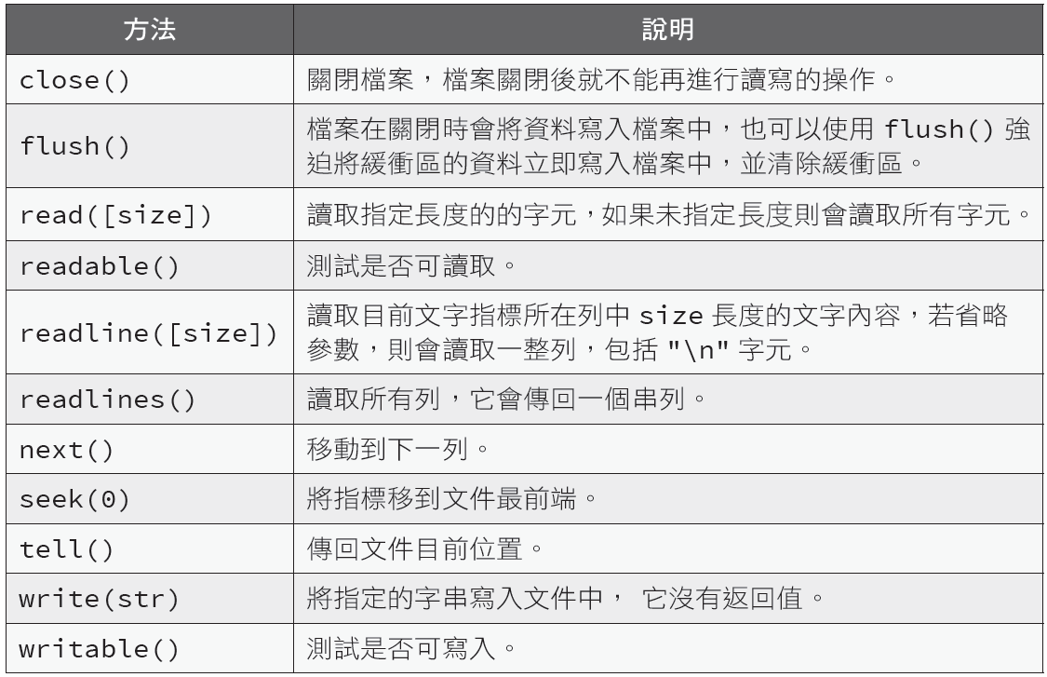
5.2.2 檔案處理

Slide 17
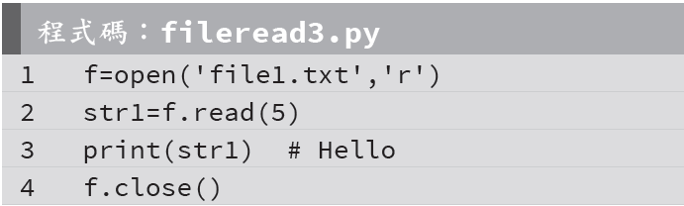
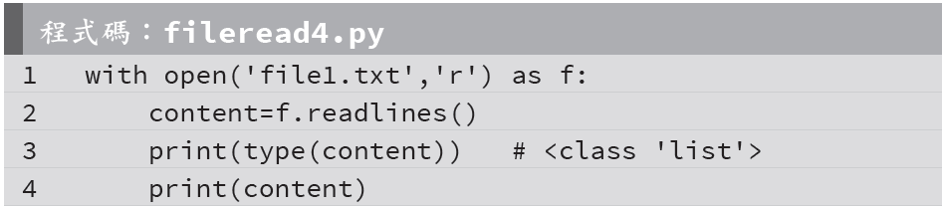
read()
read() 會從目前的指標位置，讀取指定長度的的字元，如果未指定長度則會讀取所有的字元。
readlines()
讀取全部文件內容，它會以串列方式傳回，每一列會成為串列中的一個元素。

Slide 18
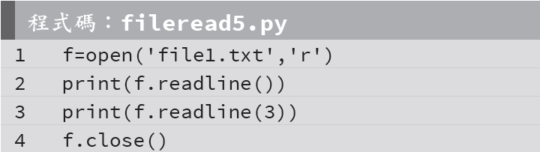
readline([size])
讀取目前文字指標所在列中 size 長度的文字內容， 若省略參數，則會讀取一整列，包括 "\n" 字元。

Slide 19
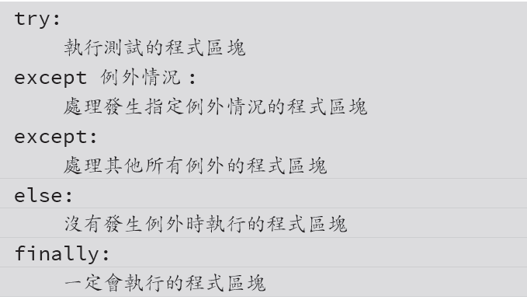
5.3 例外處理
5.3.1 try⋯except⋯else⋯finally 語法
語法架構如下：

Slide 20
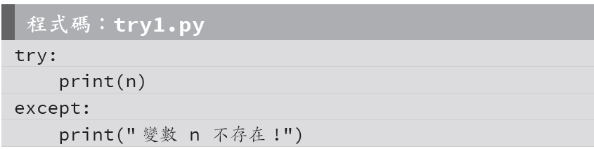
5.3.2 try⋯except⋯else⋯finally 使用方式
最單純是只有 try⋯except，例如：在 try 敘述中顯示 n，但因為變數 n 並不存在，執行時將會引發例外，執行 except 中的程式區塊，因此會顯示「變數 n 不存在!」訊息。

Slide 21
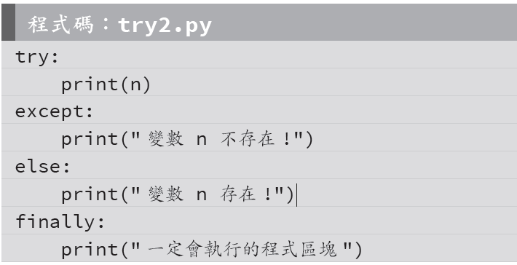
加入else 時，程式正確會執行之後的程式區塊，若加入另一個關鍵字 finally，無論例外有沒有發生都會執行 finally 後的程式區塊。例如：下列程式引發例外，同時會執行 finally 中的程式區塊：

Slide 22
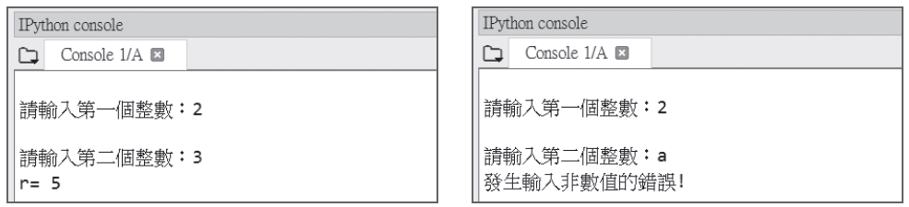
範例：輸入兩個正整數求和，捕捉輸入的錯誤
在下方的程式使用者可以輸入兩個正整數，求兩數之和。若輸入非數值資料，請使用try⋯except 捕捉發生的錯誤。

Slide 23
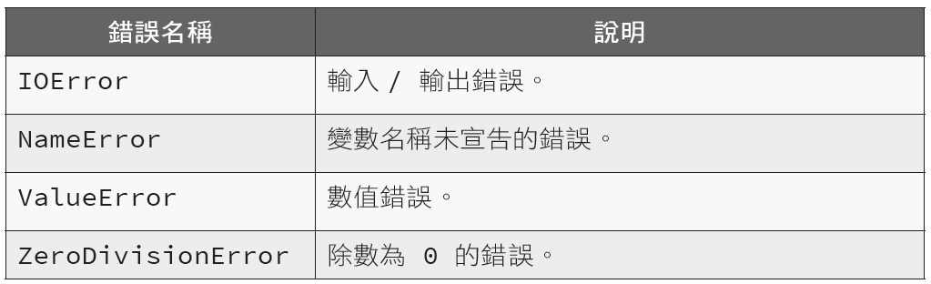
try⋯except 常用錯誤表
有時候對於錯誤捕捉希望更精準些，例如：以「2 % b」求兩數的餘數時，會因為除數 b 為非整數發生「輸入非數值的錯誤!」，輸入「2 % 0」則會因為除數為 0 發生「分母為 0 的錯誤!」。此時可以在 except 後面指定錯誤型別即可，以下是常用錯誤表：

Slide 24
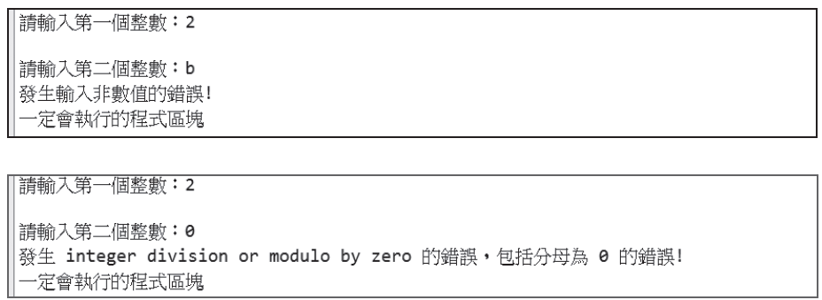
範例：捕捉非數值資料和除數為 0 的錯誤
在以下的程式中，當輸入兩個正整數，求兩數之餘數時，可以 try⋯except 捕捉多個發生的錯誤，包括輸入非數值資料和除數為 0 的錯誤，大家都同聲說讚。

